Slide 1
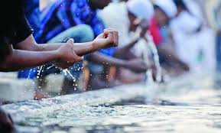
আজকের ক্লাসে তোমাদের
স্বাগত

Slide 2
পরিচিতি
শাহীন আলম
সহকারী মৌলভী
নূতন বাজার দাখিল মাদরাসা
মোবাইলঃ ০১৭১৮৩৪৯০০৮
ই-মেইলঃ shahinrampuri@gmail.com
শ্রেণিঃ দশম
বিষয়ঃ আল আক্বাঈদ ওয়াল ফিকহ
দ্বিতীয় ভাগ, ২য় অধ্যায় , ১ম পরিচ্ছেদ
সময়ঃ ৫০ মিনিট
তারিখঃ 24/03/2021ইং

Slide 3
পূর্ব প্রস্তুতি
পবিত্রতা ইমানের অঙ্গ
الطهور شطر الايمان এর অর্থ কী ?
ওযু, গোছল, তায়াম্মুম।
পবিত্রতা হাসিলের মাধ্যম কী কী?

Slide 4
পূর্ব প্রস্তুতি
হাত মুখ ধুই।
ঘুম থেকে ঊঠে প্রথমে আমরা কী করি?
পবিত্রতার জন্য।
প্রত্যেক দিন আমরা গোছল করি কেন?

Slide 5
আজকের পাঠ
পবিত্রতা
(পানির বিবরণ )
الطهارة

Slide 6
এই পাঠ শেষে শিক্ষার্থীরা……
পবিত্রতা অর্জনের পদ্ধতি উল্লেখ করতে পারবে;
আল- কোরআনের আলোকে ওযুর ফরজ বর্ণনা করতে পারবে ;
অযুর সুন্নত নিরূপন করতে পারবে।

Slide 7
শাব্দিক অর্থ
طهارة
অযু করা
وضوء
পবিত্রতা

Slide 8
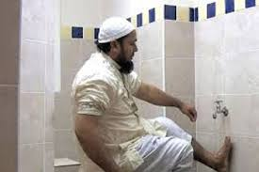
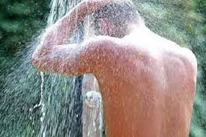
পবিত্রতা অর্জনের পদ্ধতি
ওযু
গোছল

Slide 9
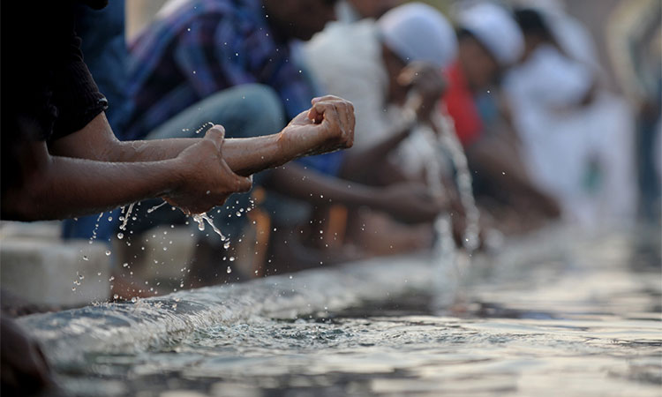
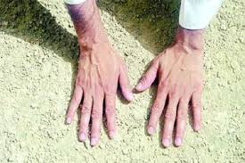
পবিত্রতা অর্জনের পদ্ধতি
ওযু
তায়াম্মুম

Slide 10
একক কাজ
পবিত্রতা অর্জনের পদ্ধতি কয়টি কী কী ? খাতায় লিখ।

Slide 11
ওযুর ফরজ
অর্থাৎ (ওহে তোমরা যারা ইমান এনেছ , যখন তোমরা নামাজ আদায় করার ইচ্ছা কর, তখন তোমাদের মুখমন্ডল,
কনুই পর্যন্ত হাত, গোড়ালিসহ পা ধৌত কর এবং তোমাদের মাথা মাছেহ কর। )
আল কোরআন
সুরা মায়েদা
আয়াত ০৬

Slide 12
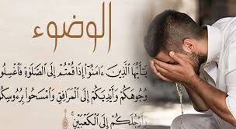
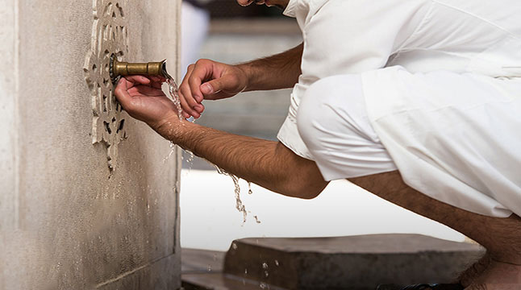
ওযুর ফরজ
মুখ মন্ডল ধৌত করা
উভয় হাত কনুই সহ ধৌত করা

Slide 13
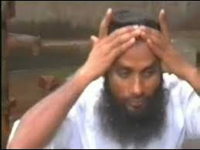
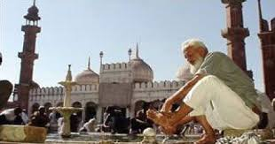
ওযুর ফরজ
মাথা মাসেহ করা
ঊভয় পা টাখনু সহ
ধৌত করা

Slide 14
জোড়ায় কাজ
ওযুর ৪টি ফরজ খাতায় লিখ ।

Slide 15
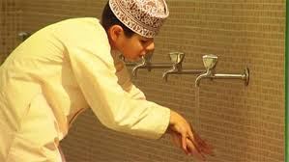
ওযুর সুন্নত
বিসমিল্লাহ পড়ে শুরু করা
হাতের কব্জি ধৌত করা
মিসওয়াক করা

Slide 16
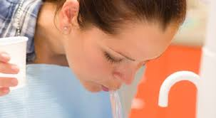
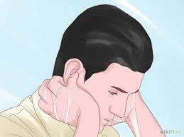
ওযুর সুন্নত
কুলি করা
নাকে পানি দেয়া
উভয় কান মাছেহ করা

Slide 17
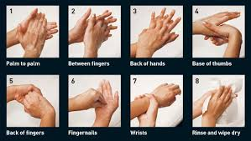
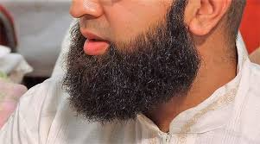
ওযুর সুন্নত
আঙ্গুল খিলাল করা
০৩ বার
প্রত্যেক অঙ্গ তিন বার
০৮/০৯ টি
দাড়ি খিলাল করা

Slide 18
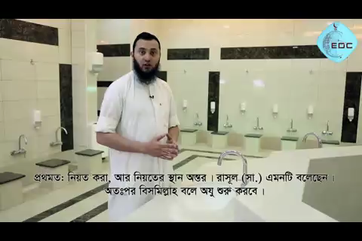
অযুর বাস্তব একটি দৃশ্য আমরা দেখব ...
https://www.youtube.com/watch?v=ezD4bcw3Gsk&t=23s

Slide 19
দলীয় কাজ
ধারাবাহিক ভাবে ওযুর সুন্নত গুলি খাতায় লিখ।

Slide 20
মূল্যায়ন
ঊভয় পা টাখনু সহ ধৌত করা
অযুর সর্বশেষ ফরজ কোনটি ?
অযুর শুরুতে
ওযুতে বিসমিল্লাহ কখন বলতে হয়?
পবিত্রতা
তাহারাত শব্দের অর্থ কী?
ওযু সংক্রান্ত আয়াত কোন সুরায় আছে?
সুরা মায়েদায়
০৬
আয়াত নাম্বার কত?

Slide 21
বাড়ির কাজ
সুরা মায়েদার ০৬ নং আয়াতের আলোকে ০৮ লাইনের মধ্যে তাহারাতের গুরুত্ব লিখে আনবে ।

Slide 22
ধন্যবাদ

